Slide 1
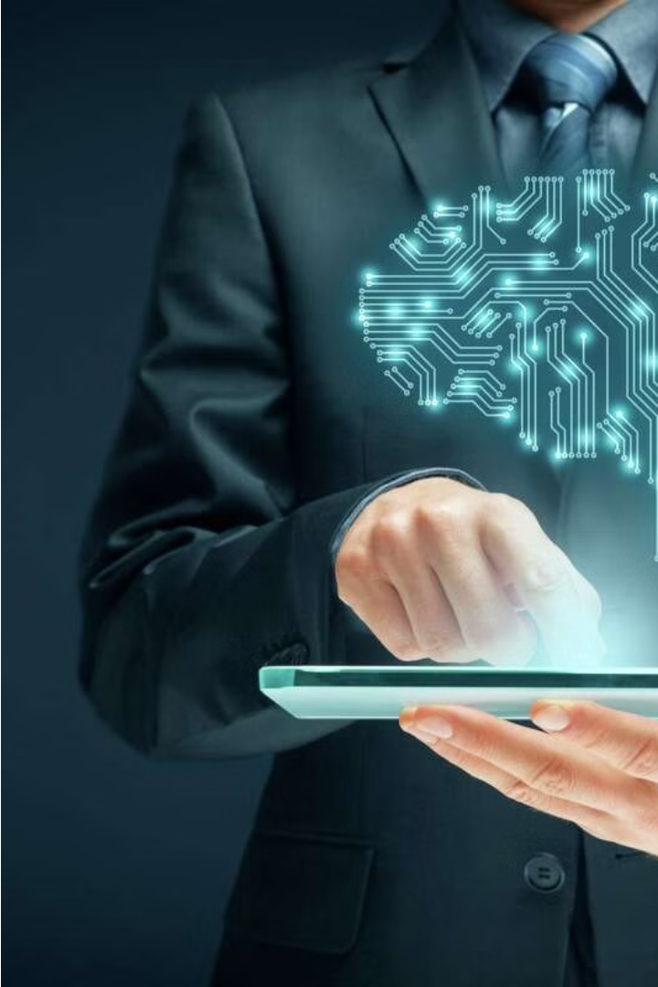
Що таке штучний інтелект?
Штучний інтелект (ШІ) - це галузь комп'ютерних наук, що займається розробкою систем і алгоритмів, здатних виконувати завдання, які традиційно вимагають людського інтелекту, такі як сприйняття, навчання, міркування та прийняття рішень.

Slide 2
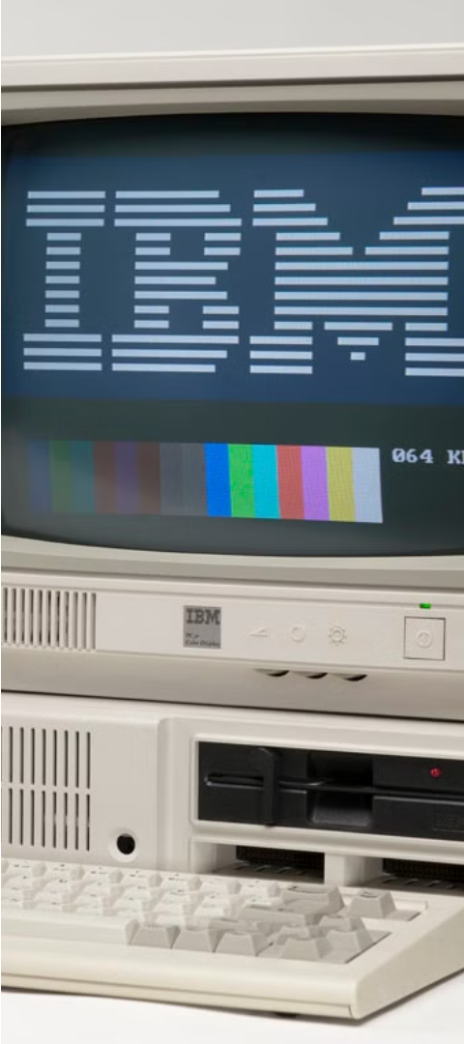
Історія виникнення штучного інтелекту
1
Перші ідеї та спроби
Концепція штучного інтелекту зародилася ще в 17 столітті, коли філософи та вчені почали розмірковувати про можливість створення машин, що мають розум і можуть виконувати інтелектуальні завдання.
2
Прорив у 1950-х роках
У 1950-х роках вчені, такі як Алан Тюрінг, Джон Маккарті та Марвін Мінський, розробили перші основи теорії штучного інтелекту та започаткували нове академічне поле.
3
Розвиток в 1960-1980-х роках
У наступні два десятиліття штучний інтелект активно розвивався, але зіткнувся з обмеженнями тогочасних обчислювальних можливостей.

Slide 3
Перші спроби створення штучного інтелекту
Ще в 17 столітті філософи та вчені, такі як Рене Декарт і Готфрід Лейбніц, почали розмірковувати про можливість створення "мислячих машин".
У 1930-х роках Алан Тюрінг опублікував фундаментальну роботу "Про обчислювані числа", окресливши теоретичні основи для розробки штучного інтелекту.
У 1950-х роках Джон Маккарті ввів термін "штучний інтелект" та організував перші конференції, присвячені цій темі.

Slide 4
Розвиток штучного інтелекту в 20 столітті
Перші комп'ютерні системи
1
У 1940-х роках були розроблені перші електронні комп'ютери, що заклали основу для розвитку сфери штучного інтелекту.
2
Поява експертних систем
У 1960-х та 1970-х роках розроблялися перші експертні системи, здатні імітувати рішення експертів у певних предметних областях.
Застосування машинного навчання
3
У 1980-х роках активно почали впроваджуватися методи машинного навчання, що дозволило ШІ-системам самостійно навчатися і вдосконалюватися.

Slide 5
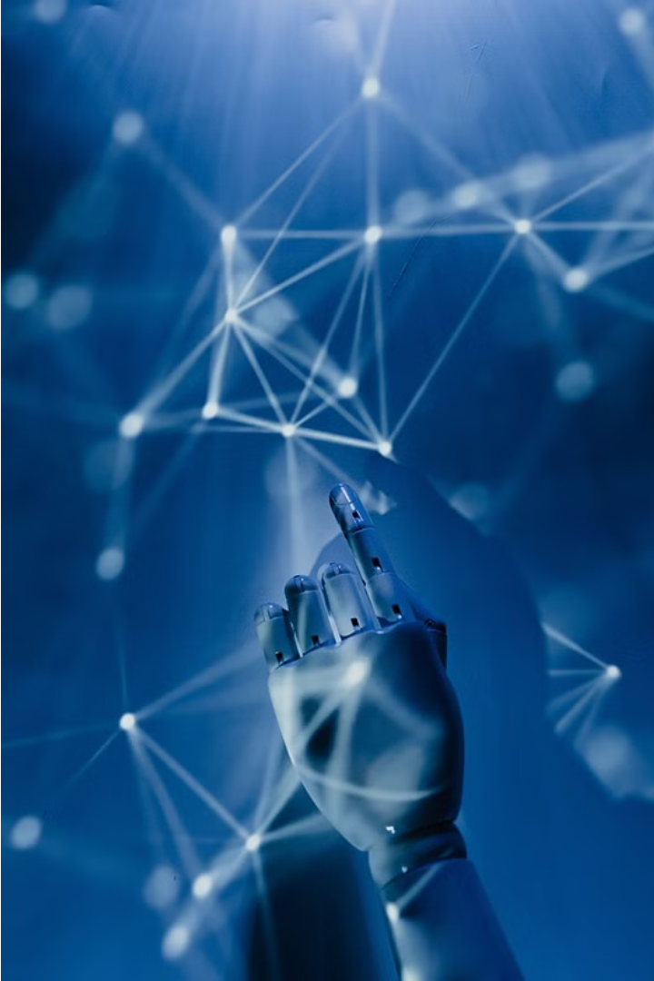
Прорив у галузі штучного інтелекту в 1950-х роках
У 1950-х роках відбувся справжній прорив у розвитку штучного інтелекту. Вчені, такі як Алан Тюрінг, Джон Маккарті та Марвін Мінський, розробили фундаментальні концепції та методи, що заклали основу для майбутнього розвитку цієї галузі.
Саме в цей період було запропоновано ідею "мислячих машин", висунуто гіпотезу про можливість створення систем, здатних до навчання та прийняття рішень. Були розроблені перші експериментальні програми, що демонстрували можливості штучного інтелекту.

Slide 6
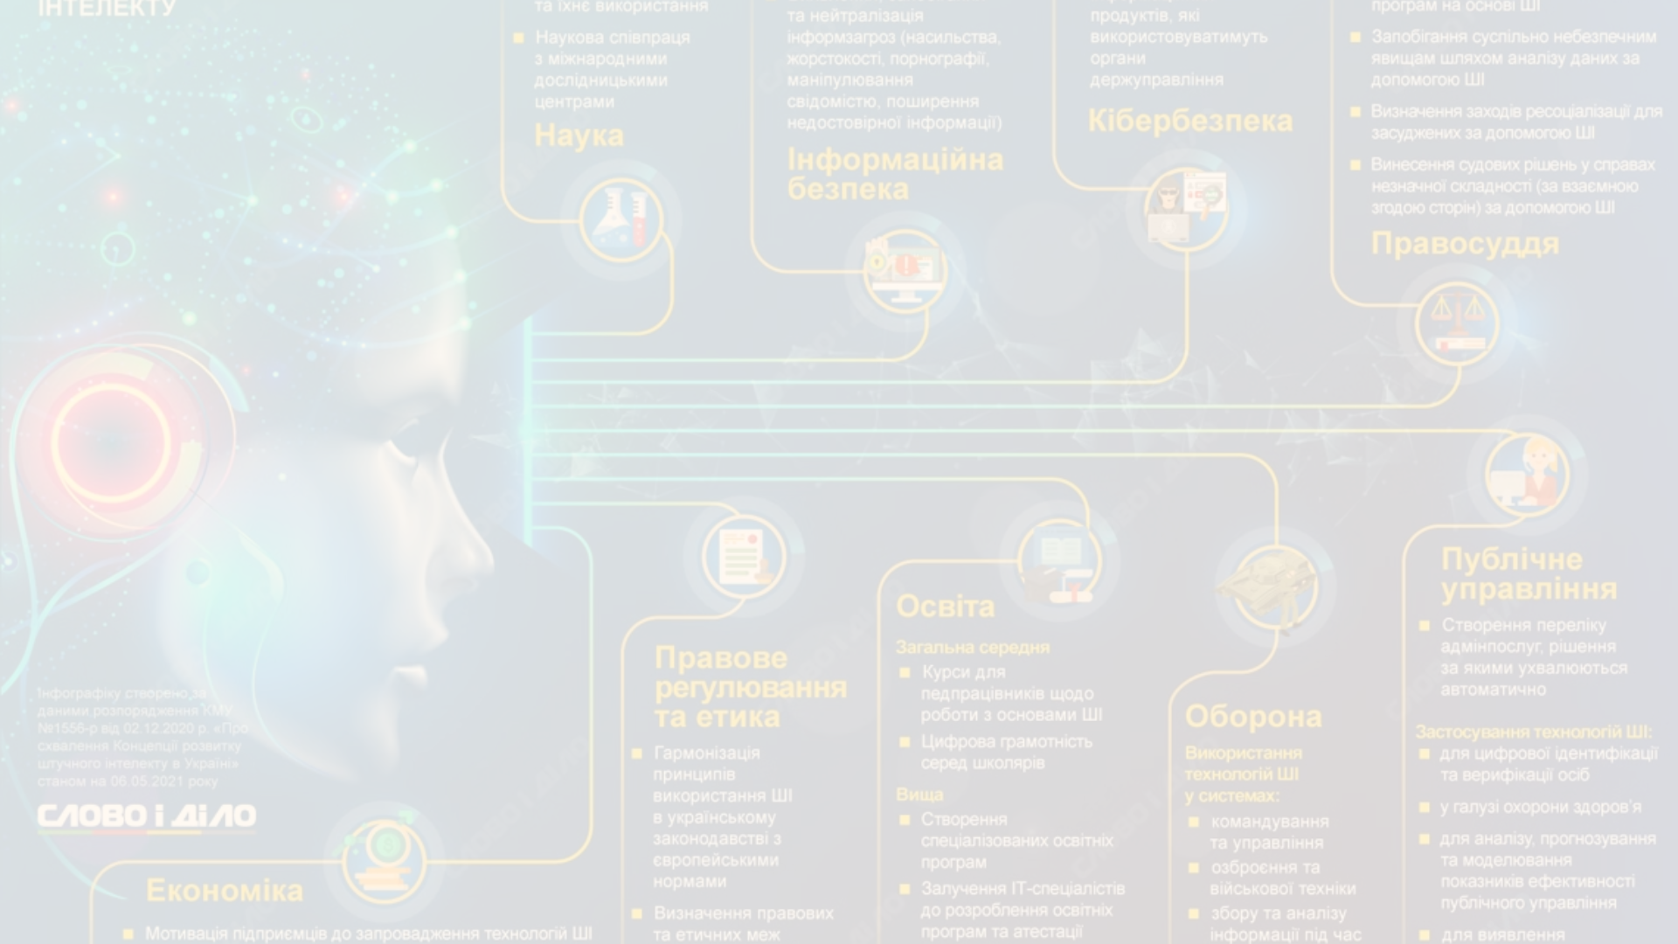
Сучасні досягнення в галузі штучного інтелекту
Розвиток глибокого навчання - алгоритмів, що можуть навчатися на великих масивах даних і виконувати складні завдання, такі як розпізнавання зображень та обробка природної мови.
Прогрес в обробці природної мови - створення моделей, які можуть розуміти, генерувати та перекладати людську мову практично так само, як і люди.
Успіхи в робототехніці та автономних системах, включаючи безпілотні літальні апарати, самокеровані авто та інтелектуальних помічників для дому.

Slide 7
Застосування штучного інтелекту в різних сферах
Охорона здоров'я
Фінанси та банківська справа
Транспорт і логістика
Розваги та медіа
ШІ створює персоналізовані рекомендації, генерує медіа-контент та допомагає розробляти ігри з реалістичною поведінкою персонажів.
ШІ допомагає лікарям аналізувати медичні зображення, прогнозувати спалахи захворювань та підбирати оптимальні методи лікування.
Автономні транспортні засоби, навігація та оптимізація маршрутів допомагають зробити транспорт безпечнішим та ефективнішим.
ШІ аналізує величезні масиви фінансових даних, виявляє шахрайство та допомагає приймати зважені інвестиційні рішення.

Slide 8
Переваги та виклики штучного інтелекту
Підвищення ефективності
Розуміння складних даних
Штучний інтелект може автоматизувати рутинні завдання і значно підвищити продуктивність у багатьох галузях, від охорони здоров'я до виробництва.
ШІ-системи здатні аналізувати величезні обсяги даних та виявляти закономірності, які людям незрозумілі.
Адаптація до викликів
Інноваційність
ШІ може допомогти вирішувати складні проблеми, реагуючи на мінливі ситуації та умови.
Технології ШІ відкривають нові можливості для творчості та інновацій в різних сферах.

Slide 9
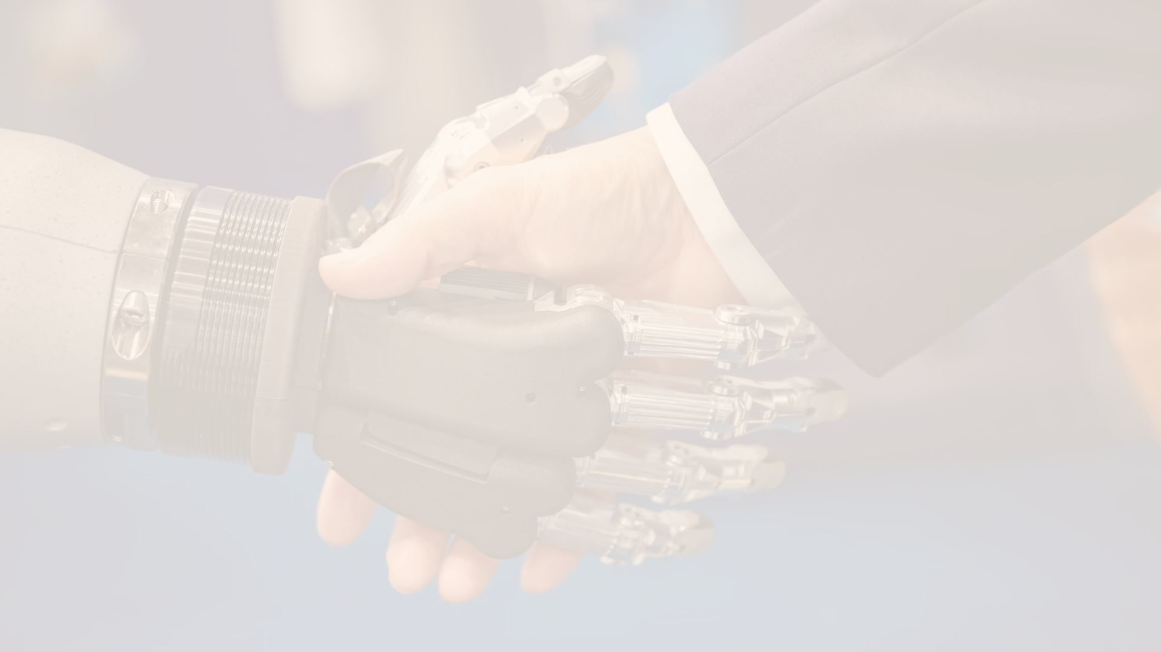
Етичні питання, пов'язані зі штучним інтелектом
Розвиток штучного інтелекту породжує низку важливих етичних питань, які потребують ретельного вивчення та обговорення. Ключові виклики включають питання безпеки, прозорості та підзвітності ШІ-систем, а також вплив цих технологій на зайнятість, приватність та автономію людей.

Slide 10
Майбутнє штучного інтелекту: перспективи та прогнози
Прогрес в області машинного навчання
Розвиток глибоких нейронних мереж та інших технологій машинного навчання дозволить ШІ значно покращити свої аналітичні здібності та здатність до вирішення складних завдань.
1
Поширення автономних систем
2
Самокеровані автомобілі, дрони та роботи стануть звичним явищем, значно підвищуючи ефективність та безпеку у різних сферах.
Розвиток штучного загального інтелекту
3
Створення систем ШІ, здатних адаптуватися і вчитися так само, як люди, може стати справжнім революційним проривом у майбутньому.
Експерти прогнозують, що у найближчі роки штучний інтелект продовжить стрімко розвиватися в багатьох напрямках. Очікується, що ШІ знайде широке застосування в медицині, транспорті, безпеці, фінансах та інших сферах, значно підвищуючи ефективність, точність та швидкість ухвалення рішень.

